Slide 1
MC 9 AI i markedsføring

Slide 2
Guideline for MC 9
Se guideline “Micro credential 9: AI i Marketing”
på Itslearning.
”Du skal vise mindst 5 eksperimenter – meget gerne flere.”

Slide 3
Program for MC 9 (emner)
Vi skal eksperimentere med:
Uge 43
Mandag: GenAI - LLM
Tirsdag: Machine Learning
Onsdag: Logo, Website, Persona
Torsdag: Billeder, Animation
Fredag: Video
Uge 44
Mandag: Avatar, Stemmeklon, Chatbot
Tirsdag: Lyd, Podcast, Annonce, E-bog
Onsdag: SEO

Slide 4
Program for MC 9 (workshops mm.)
Uge 43
Mandag – AI i bureau (Camilla)
Tirsdag – Hos Britta’s (Britta)
Tirsdag – Machine learning (Henrik)
Onsdag – LLM, Persona (Stine)
Uge 44
Onsdag – SEO (Noah)
Torsdag – Præsentation Britta’s
Fredag – Aflevere portfolio mm.

Slide 5
Eksperimentere
Vi skal eksperimentere:
afprøve forskellige fremgangsmåder eller kombinationer, fx af nysgerrighed eller for at samle nye erfaringer
Test forskellige værktøjer, hvad er muligt, hvordan virker de, hvad er godt/ikke så godt, lav fejl, forsøg igen, hvad kunne man gøre med “fuld adgang”, give anbefalinger, bruge tid…
OBS – mange værktøjer har begrænsede “forsøg” i gratis version (måske kun ét forsøg).

Slide 6
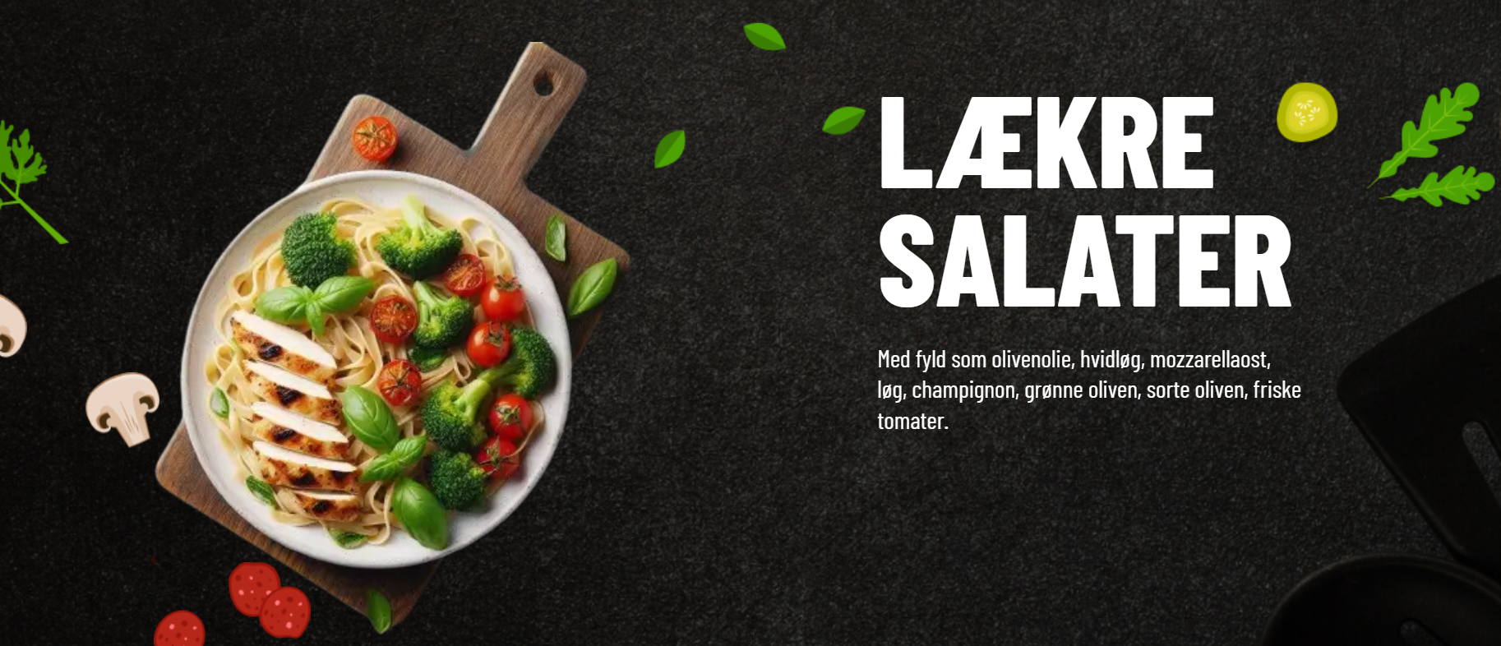
Opgave
Markedsfør “Britta’s” med brug af AI.
Notes:
https://brittas-no1.dk/

Slide 7
Organisering
Teams – se Itslearning
Du skal bruge en google konto til at “signe up” på de fleste værktøjer.

Slide 8
Scandinavian Growth Creator
Vil du fortsætte med at eksperimentere og udveksle erfaringer med professionelle markedsføringsfolk.
Så tilmeld dig de tre workshops:
Mandag d. 4.11. kl. 12.30-15.30
Mandag d. 11.11. kl. 12.30-15.30
Mandag d. 18.11. kl. 12.30-15.30
Foregår på VIA.
Tilmeld til Flemming

Slide 9
Oversigt over alle dage (klik for at gå til dagen)

Slide 10
Mandag d. 21.10.24
GENAI
LLM
TEKST

Slide 11
Mandag d. 21.10.24
Tema
AI, ML, DL, FM
Touring testen
Creative GenAI
AI i markedsføring
LLM, GenAI
Prompt engineering

Slide 12
Mandag d. 21.10.24
Program
09.10 AI i markedsføring (MC 9)
10.30 Camilla, AI i bureau
11.30 Opret profiler LLM
12.30 Prompt engineering
13.00 Portfolio intro
14.00 Forberede til tirsdag (Britta’s og ML)
14.20 Tak for i dag

Slide 13
Mandag d. 21.10.24
Intro:
Scandinavian Creative AI Summit
Welcome, Camilla:
https://scaisu.com/video-feb-2024/#toggle-id-1
Artikel:
“I takt med at flere eksperimenterer med AI, vil vi se en ny generation af kreative, der ikke er bange for at lege med AI’s ‘fejl’ – eller måske snarere med de magiske muligheder, som teknologien giver.”
https://markedsforing.dk/artikler/debat/debat-nu-er-det-paa-tide-at-slippe-ai-loes/

Slide 14
Mandag d. 21.10.24
AI
Thomas Bolander, DTU (komdigital.dk):
1: https://youtu.be/d4_5dJoKqvM?si=05QuXIc1WAsa-Y3c
2: https://youtu.be/adPqW5B2h0Y?si=QZ_FlXj5FQw-RtKb
AI i markedsføring Active Campaign (email and automation software).
Personalization, Automation, Content creation with AI: https://youtu.be/8641jByDdRU?si=yRDg-jf95b1gyAuo

Slide 15
Mandag d. 21.10.24
Diskussion:
Hvordan tror du AI kommer til at påvirke markedsføring i fremtiden? Fx ift. kunderelation, kunderejse, opgaver, automatisering, kommunikation, kompetencer, kreativitet, beslutningstagning, etik mm.).
Der er ikke et rigtig/forkert svar på dette spørgsmål - hvad tror du?

Slide 16
Mandag d. 21.10.24
Diskussion:
Gør AI dig mest bekymret eller mest optimistisk i forhold til din fremtid?
Hvorfor?

Slide 17
Mandag d. 21.10.24
Survey om AI kompetencer, relevans, motivation, forventninger…
https://forms.gle/cqqZXccmMZCZQMfv7

Slide 18
Mandag d. 21.10.24
10.30 Camilla, AI i bureau
MFØ, dimittend
Praktik & afsluttende projekt
Job i Adwise Media
Q&A

Slide 19
Mandag d. 21.10.24
Værktøjer
11.30 Opret adgang til:
LLM: Copilot, ChatGPT, Gemini, Claude, Perplexity, Grok, Mistral, LLaMA (ikke DK)…
Video: https://youtu.be/aK2eHULtEis?si=vnDo9-tGxn1sk148

Slide 20
Mandag d. 21.10.24
12.30 Prompt Engineering
Hvad er prompt engineering?
Hvordan prompter man bedst?
Brug LLM, Youtube…
Chat med artiklen: “At prompte…”.
Hvad er OpenAI’s vejledning, prompting som praksis eller proces, zero-shot, one-shot, few-shot, chain-of-thought, persona, bias, principal-agent…

Slide 21
Mandag d. 21.10.24
11.30 Portfolio
Intro:
Hvad er AI, ML, DL, GenAI, LLM
Hvorfor bruge AI i markedsføring? (fordele)
Hvordan bruges AI i markedsføring?
Hvad skal man være opmærksom på, når man bruger AI i markedsføring? (ulemper/lovgivning)
…

Slide 22
Mandag d. 21.10.24
Værktøjer
LLM:
Copilot (Microsoft)
ChatGPT (OpenAI)
Gemini (Google)
Claude (Anthropic)
Perplexity (OpenAI)
Grok (xAI)
Mistral
LLaMA (Meta, USA)
Ernie (Baidu, China)
…

Slide 23
Mandag d. 21.10.24
Ressourcer
Når kunstig intelligens får magt (video 1-7)
https://www.youtube.com/watch?v=BtR7fZTP7Bw&list=PL0wk2I2hJ7Dut_jnwpIHyCAP05npcAjIi&index=3
AI, ML, DL, GenAI Explained (IBM):
https://youtu.be/qYNweeDHiyU?si=rSiR2rtM4R9UZ87p
(ekstra) Google labs: https://www.cloudskillsboost.google/paths/118
”Introduction to GenAI” & ”Introduction to LLM”
Copilot (Microsoft) https://copilot.cloud.microsoft/en-US/prompts
ChatGPT (OpenAI)
ChatGPT 4o: https://www.youtube.com/watch?v=yFMVT3bcrJo
ChatGPT 4o with canvas: https://www.youtube.com/watch?v=qAbH_fdeROE
ChatGPT o1: https://youtu.be/wOA_4NWA8j4?si=G2TcZYKiiPKBIz0O

Slide 24
Mandag d. 21.10.24
Opgaver
Custom instructions i ChatGPT: giv ChatGPT information om at du er ejer af “Britta’s no. 1” og ønsker at markedsføre din café… fortæl ChatGPT hvordan du gerne vil have dit output.
Forbered til i morgen.
Hvad er machine learning?
https://www.youtube.com/watch?v=YVJkNzVWcjc&list=PL0wk2I2hJ7DuR2jm65nbhBGCpvlfUR3W2

Slide 25
Tirsdag d. 22.10.24
MACHINE LEARNING

Slide 26
Onsdag d. 23.10.24
LOGO
WEBSITE
PERSONA

Slide 27
Torsdag d. 24.10.24
BILLEDER
ANIMATION

Slide 28
Fredag d. 25.10.24
VIDEO

Slide 29
Mandag d. 28.10.24
AVATAR/ STEMMEKLON/CHATBOT

Slide 30
Tirsdag d. 29.10.24
LYD/PODCAST/ANNONCE/
E-BOOK

Slide 31
Onsdag d. 30.10.24
SEO

Slide 32
Torsdag d. 31.10.24
PRÆSENTA-TION

Slide 33
Fredag d. 01.11.24
PORTFOLIO

